Slide 1

Camera主观测试分析
测试平台部
苗盈霞

Slide 2
一、Camera介绍
首先，我们先来了解一下Camera的结构：
IR-CUT：红外线滤波器，主要保证可见光通过，隔绝不必要的红外线进入，降低噪声的产生，防止Sensor产生伪色/波纹，以提高器其有效分辨率和色彩还原性。
传感器 是相机最重要的组成部分，等同于传统相机的“胶卷”，也是最关键的技术。相机的传感器主要分两种，CCD和CMOS。CCD传感器虽然成像质量好，但是成本较高，并不适用于手机，而CMOS传感器凭借着较低的功耗和价格以及优异的影像品质，在手机领域应用最为广泛。
ISP芯片（Image Signal processing ）是拍照过程中的运算处理单元，其地位相当于相机的“大脑”。其作用就是对传感器输入的信号进行运算处理，最终得出经过线性纠正、噪点去除、坏点修补、颜色插值、白平衡校正、曝光校正等处理后的结果。

Slide 3
目 录
一、Camera介绍
二、Camera结构
三、Camera常用术语
四、常见概念的误区
五、总结

Slide 4
一、Camera结构
首先，我们先来了解一下Camera的结构：
IR-CUT：红外线滤波器，主要保证可见光通过，隔绝不必要的红外线进入，降低噪声的产生，防止Sensor产生伪色/波纹，以提高器其有效分辨率和色彩还原性。
传感器 是相机最重要的组成部分，等同于传统相机的“胶卷”，也是最关键的技术。相机的传感器主要分两种，CCD和CMOS。CCD传感器虽然成像质量好，但是成本较高，并不适用于手机，而CMOS传感器凭借着较低的功耗和价格以及优异的影像品质，在手机领域应用最为广泛。
ISP芯片（Image Signal processing ）是拍照过程中的运算处理单元，其地位相当于相机的“大脑”。其作用就是对传感器输入的信号进行运算处理，最终得出经过线性纠正、噪点去除、坏点修补、颜色插值、白平衡校正、曝光校正等处理后的结果。
存储／显示
镜头（Lens）
图像传感器（Sensor）
图像信号处理器（ISP）
图像信
号处理
中央处理器(CPU)
反射光线
光信号
电信号
景物
IR滤光
A/D
压缩
优化

Slide 5
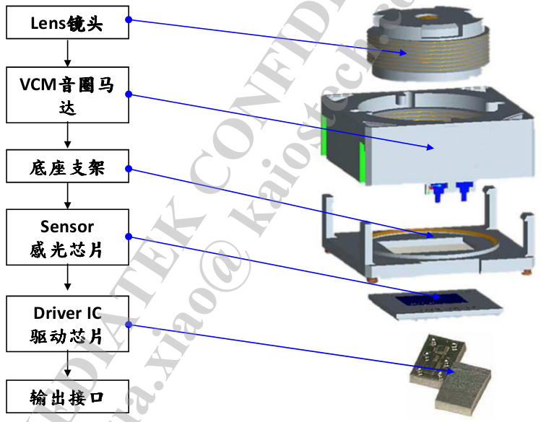

Slide 6
1.1 Lens镜头
光圈：光通过的有效孔径，光圈F值=镜头的焦距/镜头光圈的直径，光圈的作用在于决定
镜头的进光量，F后面的数值越小，光圈越大，进光量也就越多。
焦距：衡量光的聚集或发散的度量方式。具有短焦距的光学系统比长焦距的光学系统有更
佳聚集光的能力。
视角：成像范围 ，视角大，成像范围大。焦距变短时，视角就会变大，可以拍出更宽的范
围，但这样会影响较远拍摄对象的清晰度。当焦距变长时，视角就变小了，可以使
较远的物体变得清晰，但是能够拍摄的宽度范围就变窄啦。

Slide 7
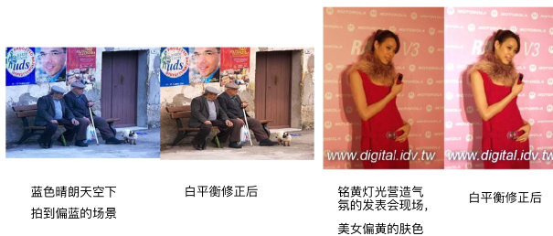
二、Camera常用术语
2.1 白平衡
相机的白平衡控制，为了让实际环境中白色的物体在拍摄的画面中也呈现出”真正”的白色。
每种光源都有它自己的颜色，或者称“色温”，从红色到蓝色，各有不同。蜡烛、落日和白炽灯发出的光线比较接近于红色，他们在画面中呈现的光线色调就是“暖调”；相对的，蓝色的天空则会让画面呈现“冷调“。

Slide 8
2.2 感光度
ISO代表着camera感光元件的感光速度，通俗地说就是相机的感光器件对光的敏感程度，ISO值越高说明感光能力越强。
感光度对画质的影响主要表现在两方面，一方面是速度，感光度越高，快门速度也越快；另一方面就是画质，感光度越高，画质的噪点越大，感光度越低，成像的画质会更细腻。
通常，在不能加大光圈、降低快门速度的前提下，常常用提高ISO来获得足够的曝光度，但随着ISO的提高，噪点也随之增加。

Slide 9
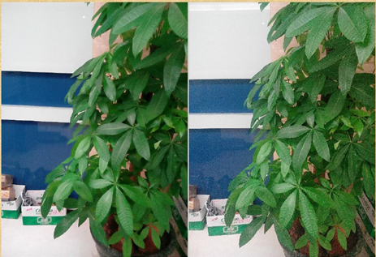
2.3 锐度
锐度有时也叫“清晰度“，它是反映图像平面清晰度和图像边缘锐利程度的一个指标
如果将锐度调高，图像平面上的细节对比度也更高，看起来也更清楚，但是，并不是锐度调的越高越好，锐度过高，则会在黑线两边出现白色线条的镶边，图像看起来失真且刺眼，同时噪点也更明显。

Slide 10
2.4 饱和度/亮度/色度
色彩有不同的表示方式，常见的有RGB，Lab,HSV等Color Domain
HSV Color Domain的三个维度
H:Hue 色相，也称色调，色彩在标准环山的位置，以角度表示
S:Saturation 饱和度，色彩的纯度，以%表示，0%（灰色），100%（完全饱和）
V:Luminance 明度，色彩的亮度，以%表示，0%（黑色），100%（白色）

Slide 11
饱和度指色彩的鲜艳程度，也称色彩的纯度。饱和度取决于该色中含色成分和消色成分（灰色）的比例。含色成分越大，饱和度越大；消色成分越大，饱和度越小。
颜色是由亮度和色度共同表示的
色度，它反映的是颜色的色调和饱和度。
亮度，发光体（反光体）表面发光（反光）强弱的物理量。

Slide 12
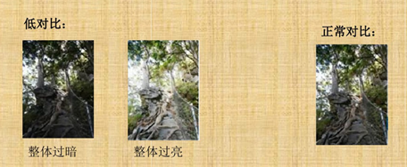
2.5 对比度
对比度指的是一副图像中明暗区域最亮的白和最暗的黑之间不同亮度层级的测量，差异范围越大，代表对比度越大，反之，对比度越小。
对比度对视觉效果的影响非常关键，一般来说，对比度越大，图像越清晰醒目；而对比度小，则会让整个画面都是灰蒙蒙的。

Slide 13
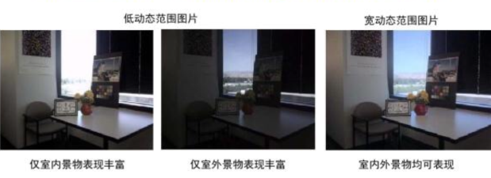
2.6 高动态
指利用每个不同的曝光时间相对应最佳细节的图像来合成更多的动态范围和图像细节。

Slide 14
2.7 FF/AF/AE
FF(Fixed Focus) 定焦
AF(Auto Focus) 自动对焦
AE(Auto Expose) 自动曝光

Slide 15
2.8 杂光、鬼影
是指在拍摄光源或者强光物体时，边缘出现光影或出现一个完整物体的影子，而且这种现象只能减轻不能完全消失，原因是由于镜片的材质导致光线不但存在折射还存在反射。
注意：遇到杂光问题，请先确认camera镜头是否檫干净！

Slide 16
三、常见概念的误区
3.1 像素≠清晰度
“像素”指的是相机传感器上的最小感光单位，而我们通常所说的“XXX万像素”实际是指相机的分辨率，其数值大小主要由相机传感器中的像素点（即最小感光单位）数量决定，例如500万像素就意味着传感器中有500万个像素点，和手机屏幕中的像素数量决定屏幕是720p或1080p分率是一个道理。
人们通常会以为相机像素越高，拍的照片就越清晰，实际上这是很片面的。相机的像素唯一能决定的是其所拍图片的分辨率，而图片的分辨率越高，只代表了图片的尺寸越大，并不能说明图片越清晰。

Slide 17
3.2

Slide 18
三、主观效果示例分析
下面让我们来看一下具体case的效果，示例为竞品机Galaxy S8与E55909的前后摄对比情况（备注：默认左图为Galaxy S8 ，右图为E55909）

Slide 19
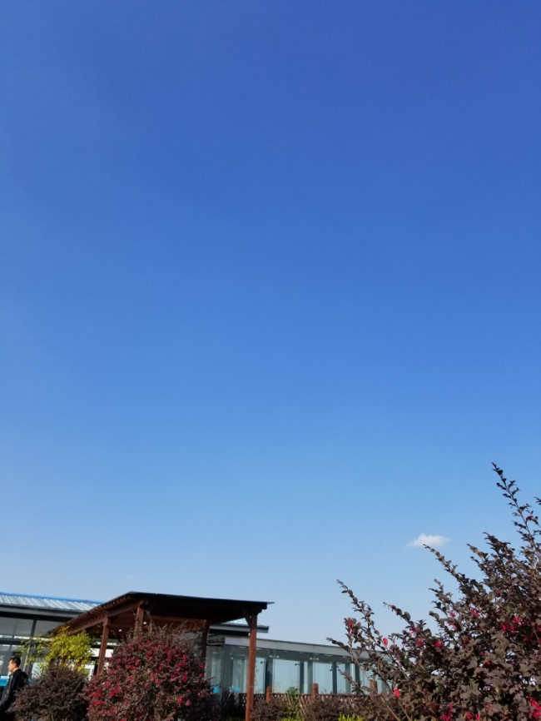
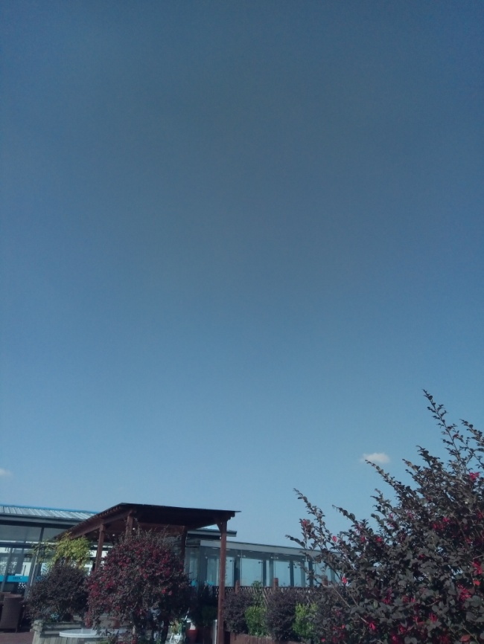
3.1 户外顺光_蓝天
1.色彩还原性、色彩饱和度：色彩饱和度 对比机过高，测试机偏低，色彩还原性均与实际场景有差异
2.自动曝光：测试机稍差

Slide 20
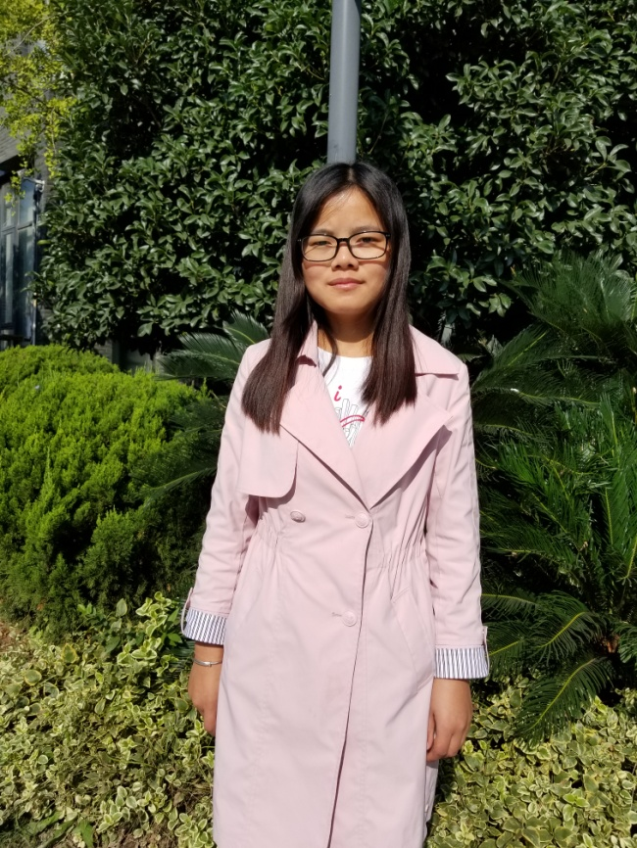
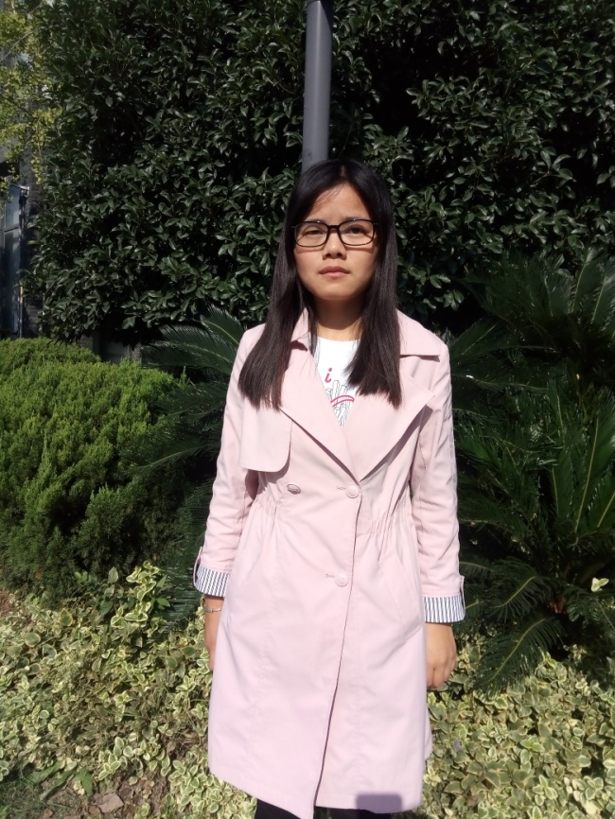
3.2 户外顺光_人物
1.色彩还原性、色彩饱和度、自动白平衡：测试机脸部偏红，色彩还原性稍差
2.清晰度和锐利度：测试机轮廓不够清晰

Slide 21
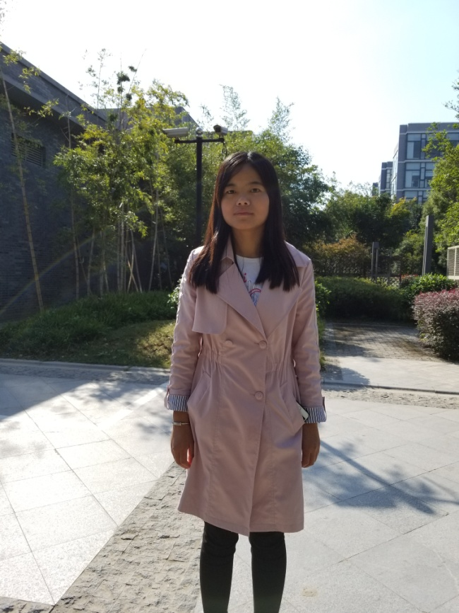
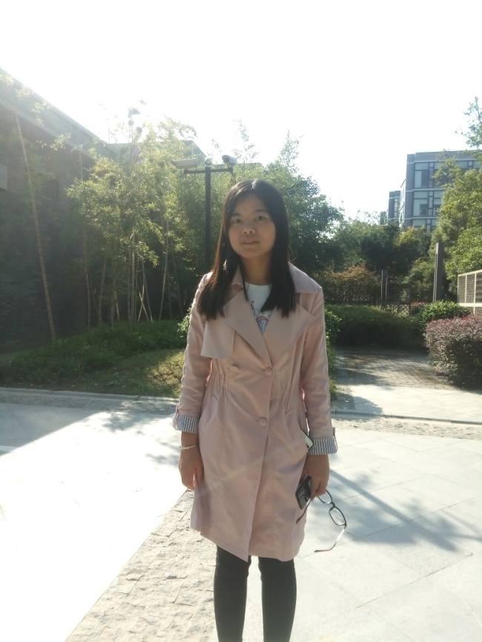
3.3 户外逆光_人物
1.色彩还原性、色彩饱和度、自动白平衡：测试机色彩性稍差
2.自动曝光：测试机过曝
3.清晰度和锐利度：测试机轮廓不够清晰

Slide 22
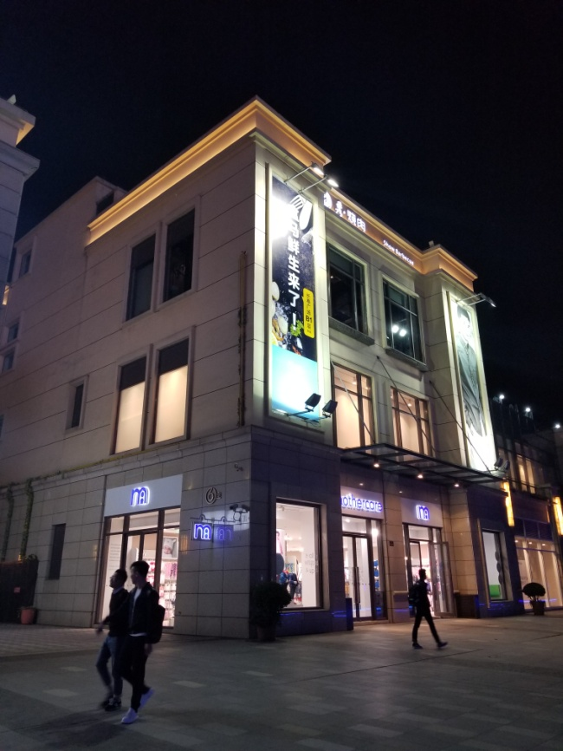
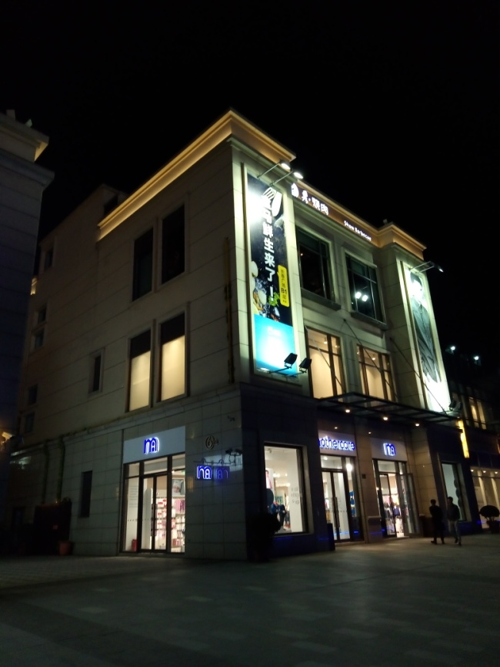
3.4 夜景星点光源场景
1.自动曝光：测试机色彩性稍差
2.清晰度和锐利度：测试机过曝
3.噪声：测试机轮廓不够清晰

Slide 23


3.5 咖啡厅场景_人物
1.色彩还原性、色彩饱和度、自动白平衡：对比机过暖，测试机偏冷
2.自动曝光：测试机过曝
3.清晰度和锐利度：测试机略差

Slide 24
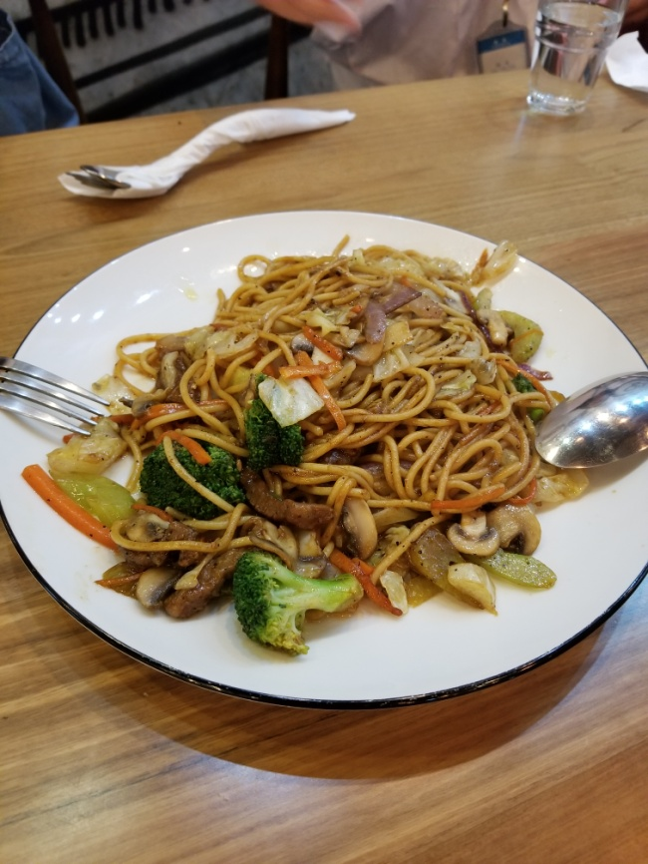
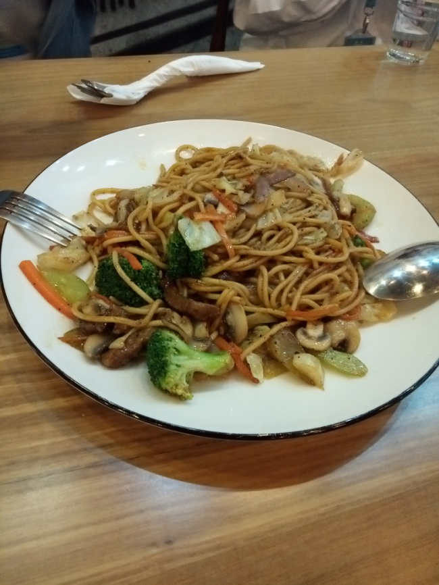
3.6 咖啡厅场景_美食
1.色彩还原性、色彩饱和度、自动白平衡：对比机过暖，测试机偏冷
2.自动曝光：测试机过曝
3.清晰度和锐利度：测试机略差

Slide 37


